Slide 1


TẬP HUẤN
GIÁO VIÊN
SỬ DỤNG
Sách Vật Lí 11
Sách Chuyên đề học tập Vật Lí 11

Slide 2
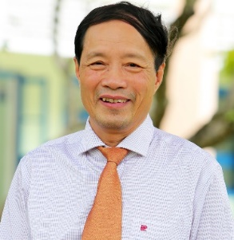
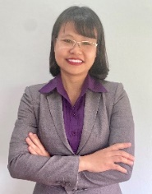
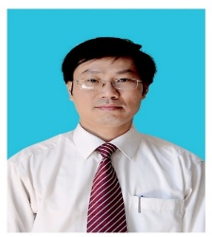
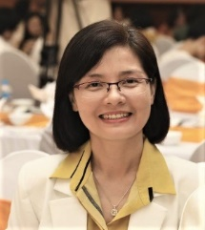
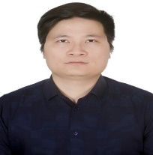
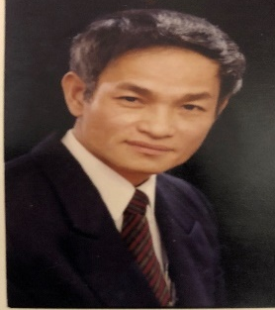
VẬT LÍ 11
Tổng CB kiêm CB
Nguyễn Văn Khánh, ĐHSP Hà Nội
Tác giả
Phạm Thùy Giang, Trường Olympia
Đoàn Thị Hải Quỳnh, Trường Thực nghiệm
Trần Bá Trình, Trưởng phòng Đạo tạo, ĐHSP Hà Nội
Trương Anh Tuấn, Bộ GD&ĐT
Nhà xuất bản Đại học Sư phạm
Cao Tiến Khoa, Trưởng phòng Quản trị, ĐHSP Thái Nguyên
Notes:
PGS.TS. Nguyễn Văn Khánh – Chủ biên CT Vật lí 2018, nguyên P.TrK VL, Trưởng bộ môn VLĐC ĐHSPHN
PGS.TS. Lê Đức Anh, Trưởng phòng SĐH, nguyên PTrK VL, thành viên soạn thảo CTVL 2018.
Thầy Đào Tuấn Đạt, GV ĐHBK, Thầy ĐÀO TUẤN ĐẠT GV Vật lý, Trưởng ban điều hành trường THPT Anhstanh Hà Nội.
ThS. Đoàn Thị Hải Quỳnh, GVVL, PHT Trường thực nghiệm
TS. Trần Bá Trình, Giám đốc Trung tâm NC&PT Nghiệp vụ sư phạm, Phó trưởng phòng Đào tạo, ĐHSPHN
Kỹ Sư Trương Anh Tuấn Nguyên CB CTTBGD Chuyên viên BGD

Slide 3
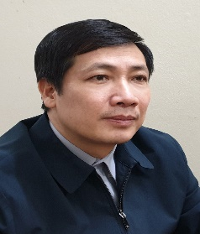
CHUYÊN ĐỀ HỌC TẬP VẬT LÍ 11
Tổng CB kiêm CB
Nguyễn Văn Khánh, ĐHSP Hà Nội
Tác giả
Phạm Thùy Giang, Trường Olympia
Nguyễn Anh Vinh, ĐHSP Hà Nội
Nhà xuất bản Đại học Sư phạm
Notes:
PGS.TS. Nguyễn Văn Khánh – Chủ biên CT Vật lí 2018, nguyên P.TrK VL, Trưởng bộ môn VLĐC ĐHSPHN
PGS.TS. Lê Đức Anh, Trưởng phòng SĐH, nguyên PTrK VL, thành viên soạn thảo CTVL 2018.
Thầy Đào Tuấn Đạt, GV ĐHBK, Thầy ĐÀO TUẤN ĐẠT GV Vật lý, Trưởng ban điều hành trường THPT Anhstanh Hà Nội.
ThS. Đoàn Thị Hải Quỳnh, GVVL, PHT Trường thực nghiệm
TS. Trần Bá Trình, Giám đốc Trung tâm NC&PT Nghiệp vụ sư phạm, Phó trưởng phòng Đào tạo, ĐHSPHN
Kỹ Sư Trương Anh Tuấn Nguyên CB CTTBGD Chuyên viên BGD

Slide 4
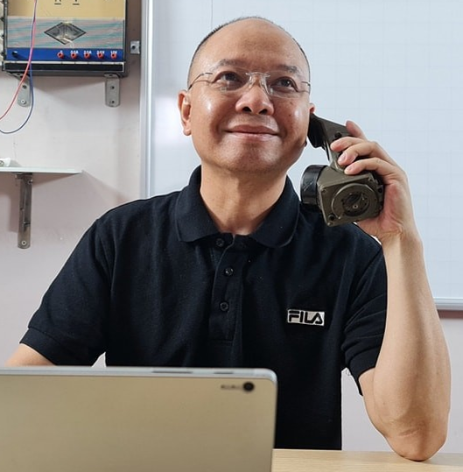
BÀI TẬP VẬT LÍ 11
Tổng CB kiêm CB
Nguyễn Văn Khánh, ĐHSP Hà Nội
Tác giả
Phạm Thùy Giang, Trường Olympia
Đoàn Thị Hải Quỳnh, Trường Thực nghiệm
Mai Văn Túc, THPT Chuyên, ĐH KHTN Hà Nội
Nguyễn Anh Vinh, ĐHSP Hà Nội
Trương Anh Tuấn, Bộ GD&ĐT
Nhà xuất bản Đại học Sư phạm
Notes:
PGS.TS. Nguyễn Văn Khánh – Chủ biên CT Vật lí 2018, nguyên P.TrK VL, Trưởng bộ môn VLĐC ĐHSPHN
ThS. Đoàn Thị Hải Quỳnh, GVVL, PHT Trường thực nghiệm
TS. Trần Bá Trình, Trưởng phòng Đào tạo, ĐHSPHN
Kỹ Sư Trương Anh Tuấn Nguyên CB CTTBGD Chuyên viên BGD

Slide 5
SÁCH GIÁO VIÊN VẬT LÍ 11
Tổng CB kiêm CB
Nguyễn Văn Khánh, ĐHSP Hà Nội
Tác giả
Phạm Thùy Giang, Trường Olympia
Đoàn Thị Hải Quỳnh, Trường Thực nghiệm
Trần Bá Trình, Trưởng phòng Đạo tạo, ĐHSP Hà Nội
Nhà xuất bản Đại học Sư phạm
Notes:
PGS.TS. Nguyễn Văn Khánh – Chủ biên CT Vật lí 2018, nguyên P.TrK VL, Trưởng bộ môn VLĐC ĐHSPHN
PGS.TS. Lê Đức Anh, Trưởng phòng SĐH, nguyên PTrK VL, thành viên soạn thảo CTVL 2018.
Thầy Đào Tuấn Đạt, GV ĐHBK, Thầy ĐÀO TUẤN ĐẠT GV Vật lý, Trưởng ban điều hành trường THPT Anhstanh Hà Nội.
ThS. Đoàn Thị Hải Quỳnh, GVVL, PHT Trường thực nghiệm
TS. Trần Bá Trình, Giám đốc Trung tâm NC&PT Nghiệp vụ sư phạm, Phó trưởng phòng Đào tạo, ĐHSPHN
Kỹ Sư Trương Anh Tuấn Nguyên CB CTTBGD Chuyên viên BGD

Slide 6
NỘI DUNG
A. MÔN VẬT LÍ TRONG CT GDPT 2018
B. PHÂN TÍCH SÁCH VẬT Lí 11
VÀ CHUYÊN ĐỀ HỌC TẬP VẬT Lí 11

Slide 7
A. MÔN VẬT LÍ TRONG CT GDPT 2018

Slide 8
ĐẶC ĐIỂM NỔI BẬT CỦA CT GDPT 2018
NQ 29 TW, 88 của QH, QĐ 404 của CP, Luật GD và pháp luật liên quan, Thông tư 14 của Bộ trưởng về xây dựng, điều chỉnh CT giáo dục phổ thông:
+ Phân chia hai giai đoạn GD.
+ Tích hợp cao ở các lớp dưới, phân hóa dần ở các lớp trên.
+ CT có tính mở (ba cấp CT và quyền của địa phương, cơ sở; tính mở về nội dung GD, một CT nhiều SGK; quyền của GV và HS).
+ Kế thừa, phát triển các CT đã có; tiếp thu kinh nghiệm quốc tế; phù hợp với điều kiện thực tiễn.

Slide 9
KHÁI NIỆM PHẨM CHẤT
Phẩm chất = Phẩm chất tâm lí (Đức) + Phẩm chất trí tuệ (Tài).
Phẩm chất = Đức; Năng lực = Tài.
Phẩm chất chủ yếu
Yêu nước; Nhân ái; Chăm chỉ; Trung thực; Trách nhiệm.
Phát triển phẩm chất qua dạy học như thế nào?
+ Thông qua nội dung dạy học;
+ Thông qua phương pháp dạy học (PP tổ chức hoạt động học).

Slide 10
KHÁI NIỆM NĂNG LỰC
Năng lực là thuộc tính cá nhân được hình thành, phát triển nhờ tố chất sẵn có và quá trình học tập, rèn luyện, cho phép con người huy động tổng hợp các kiến thức, kĩ năng và các thuộc tính cá nhân khác như hứng thú, niềm tin, ý chí,... thực hiện thành công một loại hoạt động nhất định, đạt kết quả mong muốn trong những điều kiện cụ thể

Slide 11
KHÁI NIỆM NĂNG LỰC
A
Sự kết hợp giữa tố chất sẵn có với quá trình học tập, rèn luyện
B
Kết quả huy động tổng hợp các nguồn lực (kiến thức, kĩ năng thuộc các lĩnh vực khác nhau và hứng thú, niềm tin,…)
C
Hình thành, phát triển qua HOẠT ĐỘNG; thể hiện ở hiệu quả của hoạt động

Slide 12

KHÁI NIỆM NĂNG LỰC
Để đánh giá năng lực của người học, cần căn cứ vào biểu hiện nào sau đây?
Đầu vào (Kiến thức, kĩ năng, các thuộc tính cá nhân)
Đầu ra (cách thức và hiệu quả của hoạt động)

Slide 13
PHÁT TRIỂN NĂNG LỰC QUA DẠY HỌC
Sự kết hợp giữa tố chất sẵn có với quá trình học tập, rèn luyện
→ Dạy học PHÂN HÓA;
Kết quả huy động tổng hợp các nguồn lực (kiến thức, kỹ năng thuộc các lĩnh vực khác nhau và hứng thú, niềm tin,…)
→ Dạy học TÍCH HỢP;
Hình thành, phát triển qua hoạt động; thể hiện ở hiệu quả của hoạt động
→ Dạy học và đánh giá thông qua HOẠT ĐỘNG của học sinh.

Slide 14
CÁC NĂNG LỰC CẦN PHÁT TRIỂN CHO HỌC SINH
Năng lực cốt lõi |  | NL đặc biệt (năng khiếu)
Năng lực chung | Năng lực đặc thù
1. Tự chủ và tự học 2. Giao tiếp và hợp tác 3. Giải quyết vấn đề và sáng tạo | 1. NL Ngôn ngữ 2. NL Tính toán 3. NL Khoa học 4. NL Công nghệ 5. NL Tin học 6. NL Thẩm mỹ 7. NL Thể chất
Dạy học môn Vật lí phải góp phần giúp HS phát triển các năng lực nào trong số các năng lực trên?

Slide 15
CÁC NĂNG LỰC CẦN PHÁT TRIỂN CHO HỌC SINH
THPT
Các năng lực đặc thù
THCS
Năng lực
khoa học tự nhiên
Năng lực
khoa học xã hội
TH
Năng lực khoa học

Slide 16
CÁC NĂNG LỰC CẦN PHÁT TRIỂN CHO HỌC SINH
THPT
Năng lực
vật lí
Năng lực
hóa học
Năng lực
sinh học
THCS
Năng lực
khoa học tự nhiên
TH
Năng lực khoa học

Slide 17
CÁC MÔN HỌC TƯƠNG ỨNG VỚI NĂNG LỰC HS
THPT
Môn
Vật lí
Môn
Hóa học
Môn
Sinh học
THCS
Môn
KHOA HỌC TỰ NHIÊN
TH
Môn Khoa học
Môn Tự nhiên và Xã hội

Slide 18
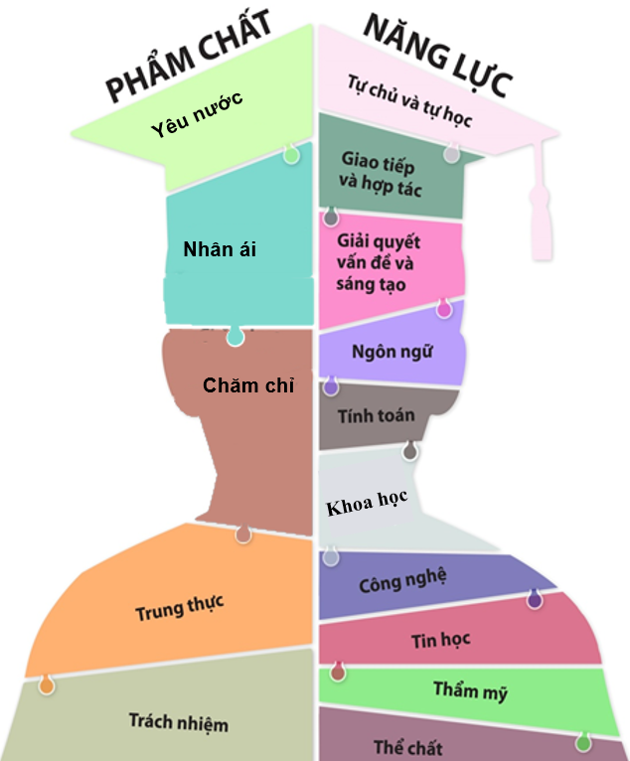
CHÂN DUNG NGƯỜI HỌC
Môn Vật lí cần góp phần giúp HS phát triển bao nhiêu năng lực đặc thù?
3
5
7
9

Slide 19
NĂNG LỰC VẬT LÍ
Bao gồm ba thành phần (không phải ba năng lực thành phần):
1. Nhận thức vật lí
2. Tìm hiểu thế giới tự nhiên dưới góc độ vật lí (kĩ năng tiến trình khoa học)
3. Vận dụng kiến thức, kĩ năng đã học

Slide 20
Nhận thức vật lí
[1.1]. Nhận biết và nêu được các đối tượng, khái niệm, hiện tượng, quy luật, quá trình vật lí.
[1.2]. Trình bày được các hiện tượng, quá trình vật lí; đặc điểm, vai trò của các hiện tượng, quá trình vật lí bằng các hình thức biểu đạt: nói, viết, đo, tính, vẽ, lập sơ đồ, biểu đồ.
[1.3]. Tìm được từ khoá, sử dụng được thuật ngữ khoa học, kết nối được thông tin theo logic có ý nghĩa, lập được dàn ý khi đọc và trình bày văn bản khoa học.
[1.4]. So sánh, lựa chọn, phân loại, phân tích được các hiện tượng, quá trình vật lí theo các tiêu chí khác nhau.
[1.5]. Giải thích được mối quan hệ giữa các sự vật, hiện tượng, quá trình.
[1.6]. Nhận ra điểm sai và chỉnh sửa được nhận thức hoặc lời giải thích; đưa ra được những nhận định phê phán có liên quan đến chủ đề thảo luận.
[1.7]. Nhận ra được một số ngành nghề phù hợp với thiên hướng của bản thân.

Slide 21
Tiến trình tìm hiểu thế giới tự nhiên dưới góc độ vật lí
[2.1]. Đề xuất vấn đề liên quan đến vật lí: Nhận ra và đặt được câu hỏi liên quan đến vấn đề; phân tích bối cảnh để đề xuất được vấn đề nhờ kết nối tri thức và kinh nghiệm đã có và dùng ngôn ngữ của mình để biểu đạt vấn đề đã đề xuất.
[2.2]. Đưa ra phán đoán và xây dựng giả thuyết: Phân tích vấn đề để nêu được phán đoán; xây dựng và phát biểu được giả thuyết cần tìm hiểu.
[2.3]. Lập kế hoạch: Xây dựng được khung logic nội dung tìm hiểu; lựa chọn được phương pháp thích hợp (quan sát, thực nghiệm, điều tra, phỏng vấn, tra cứu tư liệu); lập được kế hoạch triển khai tìm hiểu.
[2.4]. Thực hiện kế hoạch: Thu thập, lưu giữ được dữ liệu từ kết quả tổng quan, thực nghiệm, điều tra; đánh giá được kết quả dựa trên phân tích, xử lí các dữ liệu bằng các tham số thống kê đơn giản; so sánh được kết quả với giả thuyết; giải thích, rút ra được kết luận và điều chỉnh khi cần thiết.
[2.5]. Viết, trình bày báo cáo và thảo luận: Sử dụng ngôn ngữ, hình vẽ, sơ đồ, biểu bảng để biểu đạt được quá trình và kết quả tìm hiểu; viết được báo cáo sau quá trình tìm hiểu; hợp tác được với đối tác bằng thái độ tích cực và tôn trọng quan điểm, ý kiến đánh giá do người khác đưa ra để tiếp thu tích cực và giải trình, phản biện, bảo vệ được kết quả tìm hiểu một cách thuyết phục.
[2.6]. Ra quyết định và đề xuất ý kiến, giải pháp: Đưa ra được quyết định xử lí cho vấn đề đã tìm hiểu; đề xuất được ý kiến khuyến nghị vận dụng kết quả tìm hiểu, nghiên cứu, hoặc vấn đề nghiên cứu tiếp.

Slide 22
Vận dụng kiến thức, kĩ năng đã học
[3.1]. Giải thích, chứng minh được một vấn đề thực tiễn.
[3.2]. Đánh giá, phản biện được ảnh hưởng của một vấn đề thực tiễn.
[3.3]. Thiết kế được mô hình, lập được kế hoạch, đề xuất và thực hiện được một số phương pháp hay biện pháp mới.
[3.4]. Nêu được giải pháp và thực hiện được một số giải pháp để bảo vệ thiên nhiên, thích ứng với biến đổi khí hậu; có hành vi, thái độ hợp lí nhằm phát triển bền vững.

Slide 23
MỤC TIÊU GIÁO DỤC Ở MÔN VẬT LÍ
– Góp phần cùng với các môn học và hoạt động giáo dục khác, giúp học sinh đạt được các phẩm chất chủ yếu và năng lực chung được quy định trong Chương trình tổng thể.
– Giúp học sinh hình thành, phát triển năng lực vật lí, với các biểu hiện sau:
+ Đạt được học vấn phổ thông về khoa học tự nhiên dưới góc độ vật lí.
+ Vận dụng được một số kĩ năng tiến trình khoa học.
+ Vận dụng được một số kiến thức, kĩ năng đã học.
+ Nhận biết được năng lực, sở trường của bản thân, định hướng được nghề nghiệp.

Slide 24
THỂ HIỆN MỤC TIÊU TRONG CHƯƠNG TRÌNH
+ Thay mục tiêu kiến thức thành các yêu cầu cần đạt (learning outcomes) về năng lực học sinh;
WHY? (xi măng, sắt thép, … ⇒ beton; thức ăn ⇒ sức khỏe)!
+ Thể hiện mục tiêu thông qua:
– nội dung dạy học (GV + SGK, + ...)
– phương pháp tổ chức hoạt động học (GV tổ chức, đánh giá,,, HS thực hiện)

Slide 25
VÍ DỤ
Nội dung | Yêu cầu cần đạt
Chuyển động biến đổi | – Thực hiện thí nghiệm và lập luận dựa vào sự biến đổi vận tốc trong chuyển động thẳng, rút ra được công thức tính gia tốc; nêu được ý nghĩa, đơn vị của gia tốc. – Thực hiện thí nghiệm (hoặc dựa trên số liệu cho trước), vẽ được đồ thị vận tốc – thời gian trong chuyển động thẳng. – Vận dụng đồ thị vận tốc – thời gian để tính được độ dịch chuyển và gia tốc trong một số trường hợp đơn giản. – Rút ra được các công thức của chuyển động thẳng biến đổi đều (không được dùng tích phân).

Slide 26
VÍ DỤ
Nội dung | Yêu cầu cần đạt
Chuyển động biến đổi | – Vận dụng được các công thức của chuyển động thẳng biến đổi đều. – Mô tả và giải thích được chuyển động khi vật có vận tốc không đổi theo một phương và có gia tốc không đổi theo phương vuông góc với phương này. – Thảo luận để thiết kế phương án hoặc lựa chọn phương án và thực hiện phương án, đo được gia tốc rơi tự do bằng dụng cụ thực hành. – Thực hiện được dự án hay đề tài nghiên cứu tìm điều kiện ném vật trong không khí ở độ cao nào đó để đạt độ cao hoặc tầm xa lớn nhất.
Nội dung | Yêu cầu cần đạt
Chuyển động biến đổi | – Vận dụng được các công thức của chuyển động thẳng biến đổi đều. – Mô tả và giải thích được chuyển động khi vật có vận tốc không đổi theo một phương và có gia tốc không đổi theo phương vuông góc với phương này. – Thảo luận để thiết kế phương án hoặc lựa chọn phương án và thực hiện phương án, đo được gia tốc rơi tự do bằng dụng cụ thực hành. – Thực hiện được dự án hay đề tài nghiên cứu tìm điều kiện ném vật trong không khí ở độ cao nào đó để đạt độ cao hoặc tầm xa lớn nhất.

Slide 27
MẠCH NỘI DUNG
LỚP 12
ĐỐI TƯỢNG BIỂU LỘ TÍNH SÓNG HẠT
LỚP 11
ĐỀ CẬP ĐẾN SÓNG VÀ TRƯỜNG
LỚP 10
ĐỀ CẬP ĐẾN TÍNH HẠT

Slide 28
ĐỔI MỚI QUAN ĐIỂM TIẾP CẬN (VỚI LỚP 11)
+ Hình thành các kiến thức, kĩ năng với quan điểm gắn với thực tiễn, tránh thiên về toán)
- Khái niệm dao động và dao động điều hòa xuất phát từ thực nghiệm
- Xét sóng nói chung, không phân chia ở những phần cách nhau
- Chú trọng vào tác dụng của nguồn điện
- Không đưa khái niệm lực lạ khi nói về lực của nguồn điện

Slide 29
ĐỔI MỚI QUAN ĐIỂM TIẾP CẬN (VỚI LỚP 11)
+ Các chủ đề được thiết kế, sắp xếp:
Chủ đề 1. DAO ĐỘNG
Chủ đề 2. SÓNG
Chủ đề 3. ĐIỆN TRƯỜNG
Chủ đề 4. DÒNG ĐIỆN, MẠCH ĐIỆN

Slide 30
B. PHÂN TÍCH
SÁCH VẬT LÍ 11

Slide 31

I. MỤC ĐÍCH CỦA SÁCH
Giúp HS hình thành, phát triển các phẩm chất chủ yếu, các năng lực chung và năng lực đặc thù theo quy định của CT GDPT 2018

Slide 32
II. CHỨC NĂNG CỦA SÁCH
Để hình thành, phát triển phẩm chất và năng lực, sách được biên soạn nhằm đạt các chức năng cơ bản sau:
Cung cấp thông tin và tra cứu thông tin khoa học cốt lõi.
Định hướng các hoạt động dạy học.
Tạo động cơ, hứng thú học tập, tìm hiểu và khám phá khoa học.
Tạo điều kiện dạy học tích cực, tích hợp và dạy học phân hoá.
Giáo dục đạo đức, giá trị.
Hỗ trợ tự học, vận dụng kiến thức, kĩ năng đã học vào thực tiễn.
Củng cố, mở rộng tri thức.
Tạo điều kiện để giáo viên tổ chức kiểm tra, đánh giá quá trình.

Slide 33

III. CẤU TRÚC CỦA SÁCH
Phù hợp cho các hoạt động tìm hiểu, khám phá của học sinh cả khi có và khi không có sự hướng dẫn

Slide 34
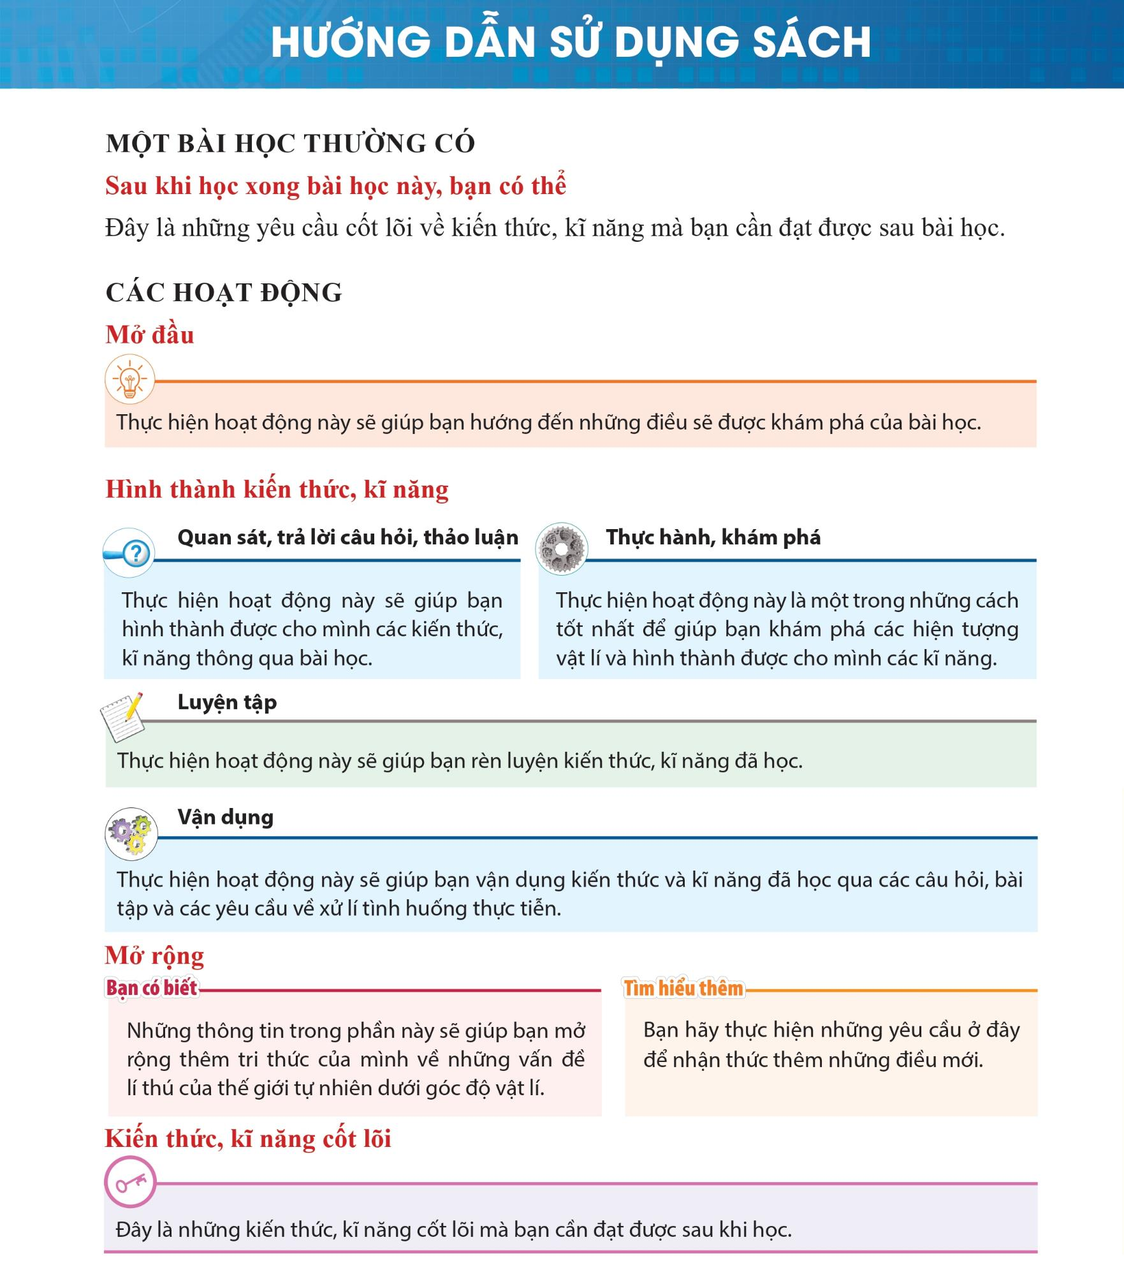
Phần đầu sách
Thể hiện khái quát nội dung sách
Giúp HS và GV hiểu các biểu tượng (icon) và sử dụng hiệu quả các hoạt động trong phần thân sách

Slide 35
Phần thân sách
Sách Vật lí 11 gồm
4 Chủ đề
Sách CĐ Vật lí 11 gồm
3 Chuyên đề

Slide 36
Cấu trúc của bài học
Cấu trúc theo hướng dẫn của Thông tư 33 và theo mô hình 5E, với nhiều hoạt động dựa trên cơ sở lí thuyết dạy học hiện đại, phát triển năng lực thông qua hoạt động tích cực của học sinh trong quá trình học tập

Slide 37
Cấu trúc của bài học theo nguyên lí của mô hình 5E
Tìm hiểu, khám phá: Tạo cơ hội cho học sinh được trải nghiệm, tìm hiểu, khám phá dưới nhiều dạng hoạt động học tập khác nhau.
Giải thích: Tạo điều kiện cho học sinh được trình bày, miêu tả, phân tích các trải nghiệm hoặc quan sát thu nhận được ở bước khám phá, giúp học sinh kết nối và thấy được sự liên hệ với trải nghiệm trước đó.
Vận dụng: Cung cấp cho học sinh cơ hội được củng cố và mở rộng kiến thức, kĩ năng thông qua thực hiện các câu hỏi/bài tập, thực hành, vận dụng, giải quyết các tình huống trong học tập và trong thực tiễn, các hoạt động để học sinh thể hiện cảm xúc, thái độ và giá trị rất được quan tâm.
Đánh giá: Ngoài các câu hỏi, bài tập đi kèm các hoạt động ở các bài học, cuối mỗi chủ đề có các bài luyện tập

Slide 38
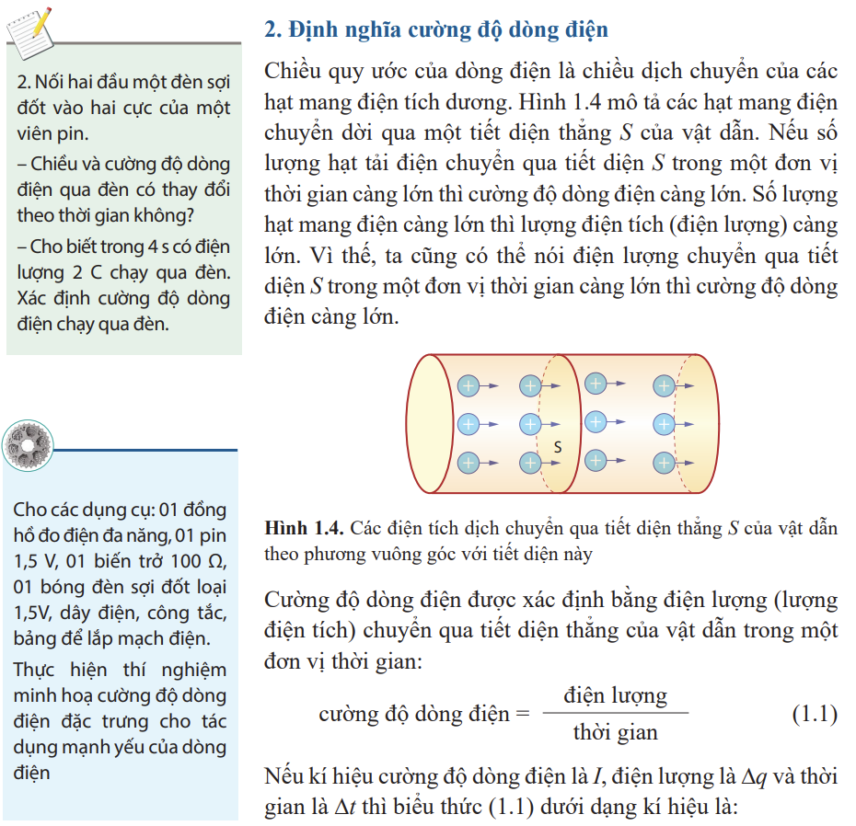
Hai tuyến hỗ trợ nhau
Một tuyến trình bày các nội dung khoa học một cách ngắn gọn để học sinh thuận lợi khi đọc, tìm hiểu, khai thác những thông tin cốt lõi
Một tuyến gồm chuỗi các hoạt động học tập để giúp học sinh chiếm lĩnh kiến thức và rèn luyện kĩ năng qua quan sát, trả lời câu hỏi/thảo luận, thực hành, luyện tập, vận dụng

Slide 39
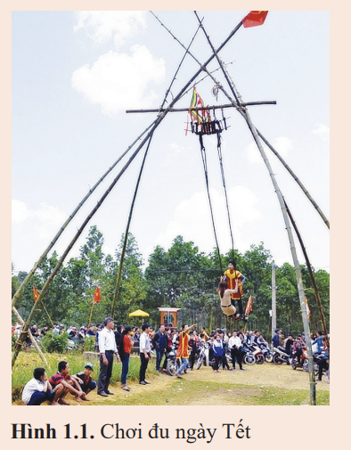
Mở đầu sinh động
Mỗi bài học được bắt đầu bằng một sự kiện nổi bật trong thực tế, qua đó nội dung bài học được hình thành một cách tự nhiên, sau đó là quá trình áp dụng/vận dụng dụng kiến thức, kĩ năng.
Các chuỗi bài học được hình thành theo tiến trình tối ưu cho nhận thức của học sinh, trong đó trải nghiệm của học sinh được tăng cường và kết nối qua chuỗi các hoạt động thực nghiệm.

Slide 40
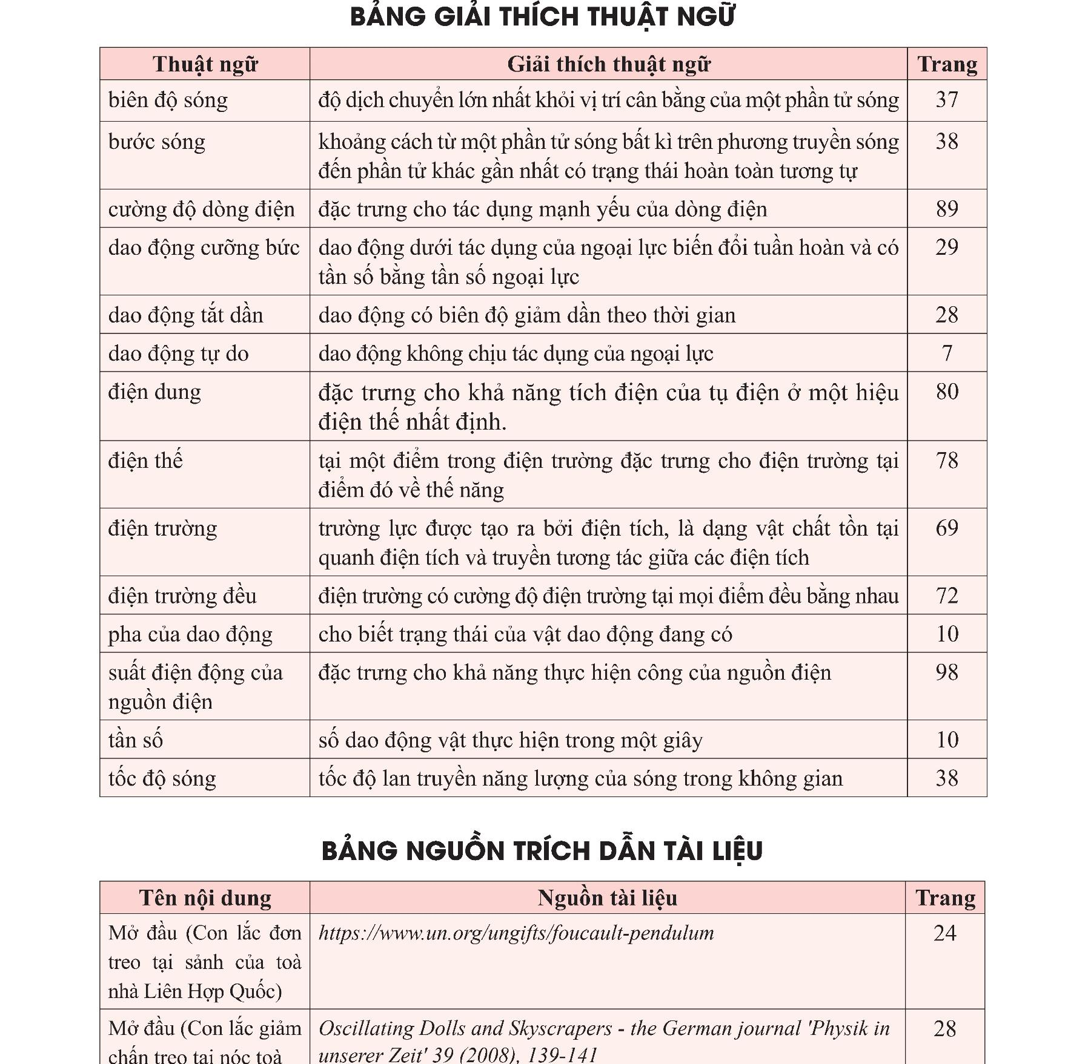
Phần cuối sách
Bảng giải thích thuật ngữ giúp HS phát triển kĩ năng tra cứu tài liệu, hình thành và phát triển năng lực tự học, phù hợp với mức độ HS lớp 11
Bảng nguồn trích dẫn tài liệu tạo thuận tiện cho người đọc theo dõi nội dung

Slide 41
IV NỘI DUNG CỦA SÁCH
Kiến thức không phải là mục tiêu mà là chất liệu để phát triển phẩm chất và năng lực của học sinh
Dạy học không chỉ quan tâm đến các chất liệu (kiến thức, kĩ năng, thái độ...) mà quan trọng hơn là sự kết hợp chúng thế nào để có thể hình thành và phát triển được năng lực của người học
Khi người học đạt được năng lực cũng là đạt được kiến thức, kĩ năng một cách tối ưu nhất.
Mục đích của dạy học ở sách Vật lí 11 và Chuyên đề học tập Vật lí 11 không phải là trang bị thật nhiều kiến thức; giải thật nhiều bài tập khó mà là nhận thức được bản chất và áp dụng được điều đã học.

Slide 42

Dao động điều hòa
Một số dao động điều hòa
Năng lượng trong dao động điều hòa
Dao động tắt dần, cưỡng bức và cộng hưởng

Slide 43
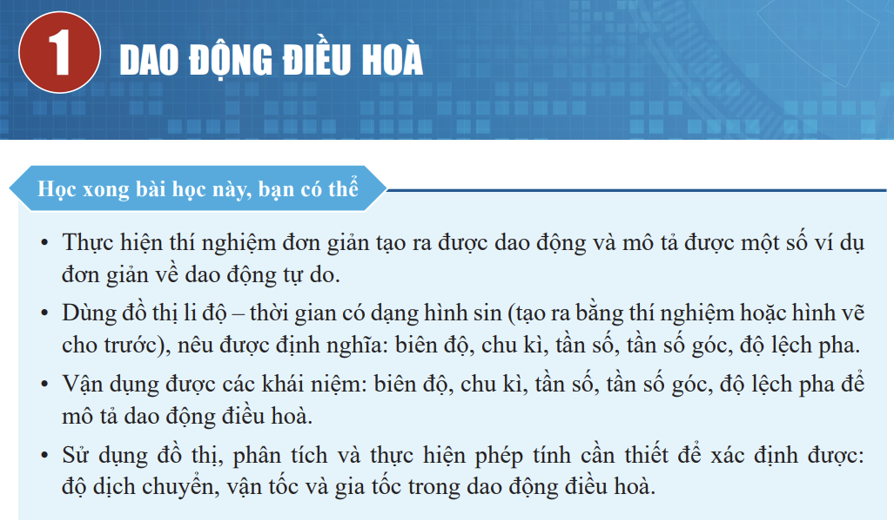
Notes:
Dao động điều hòa là một trường hợp riêng trong dao động

Slide 44

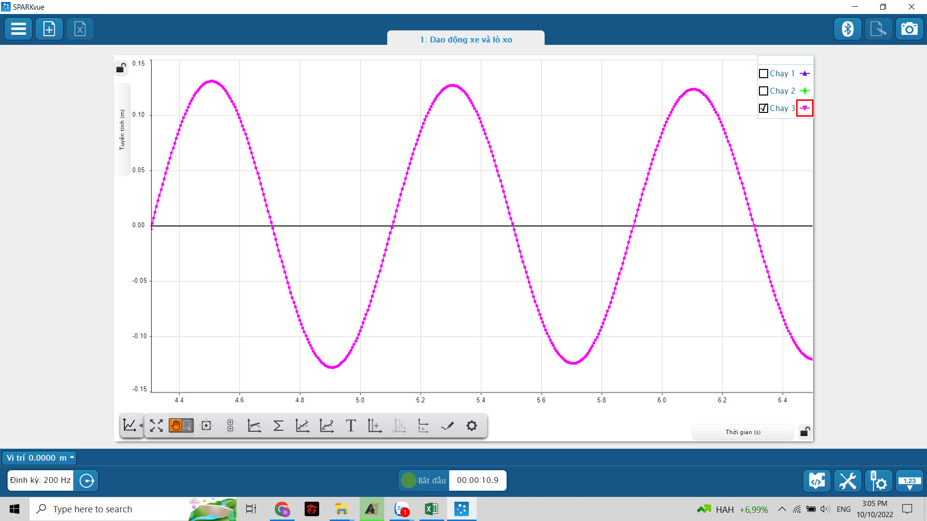
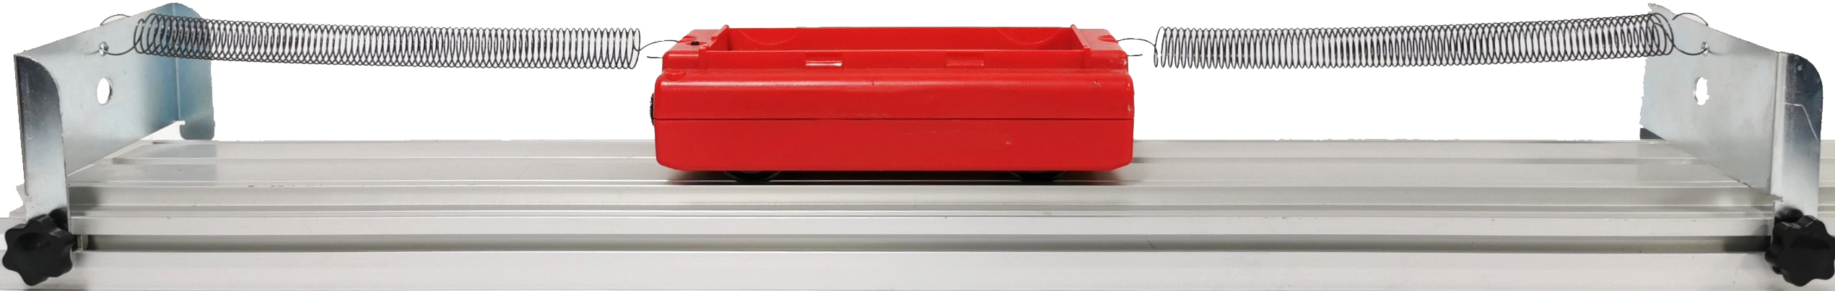

Slide 45

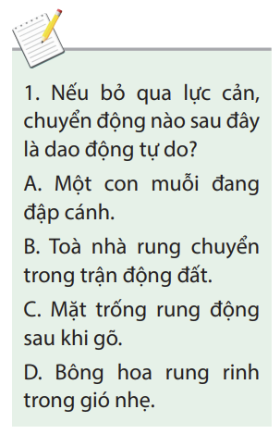

Slide 46
Mô tả sóng
Sóng dọc và sóng ngang
Giao thoa sóng
Sóng dừng

Slide 47
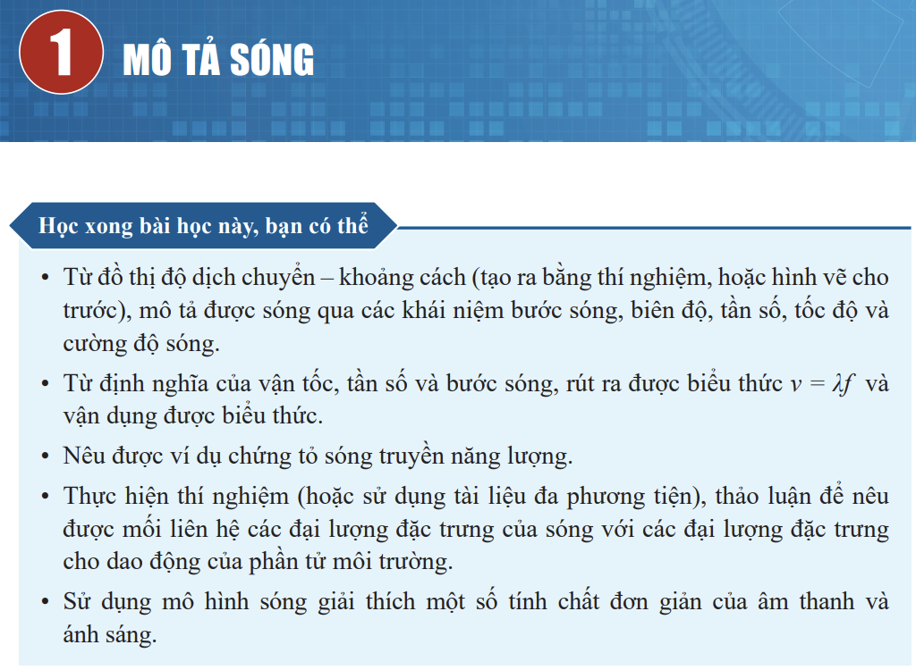

Slide 48

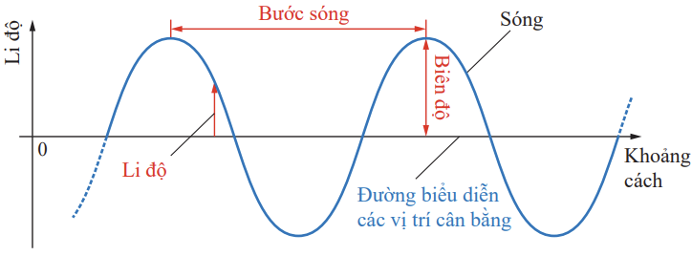

Slide 49

Lực tương tác giữa các điện tích
Điện trường
Điện thế, hiệu điện thế, tụ điện

Slide 50
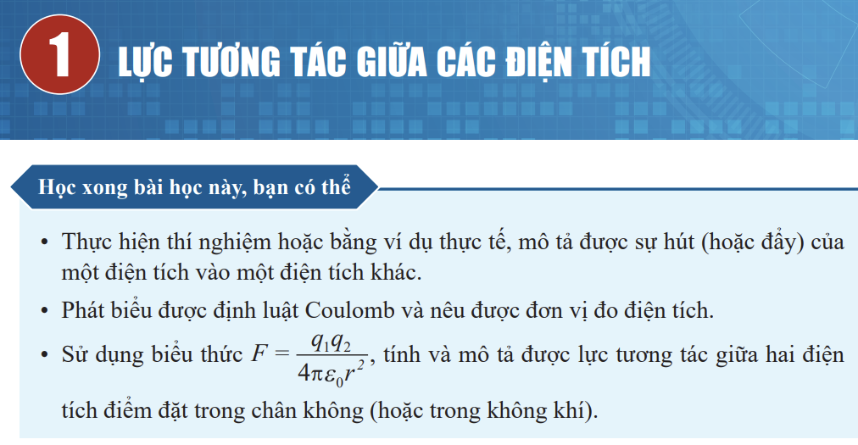

Slide 51

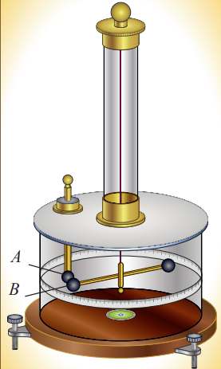
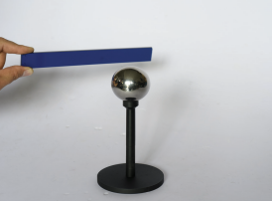

Slide 52

Cường độ dòng điện
Điện trở
Nguồn điện, năng lượng điện, công suất điện

Slide 53
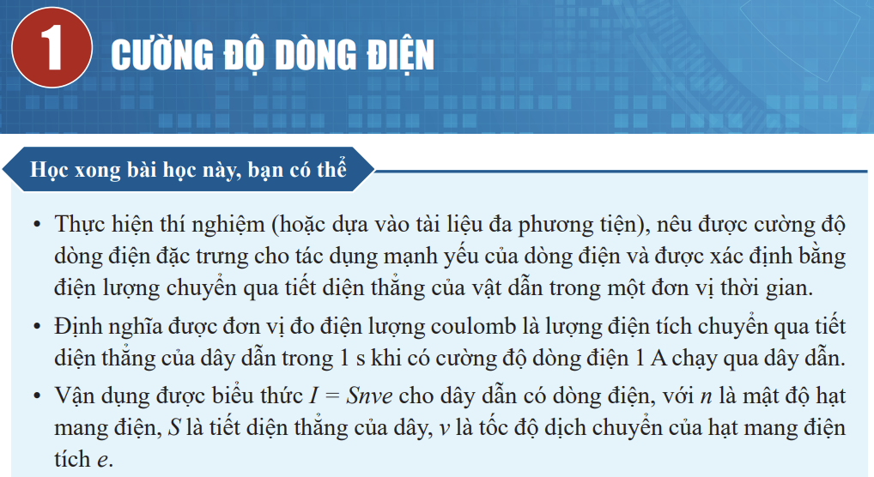

Slide 54

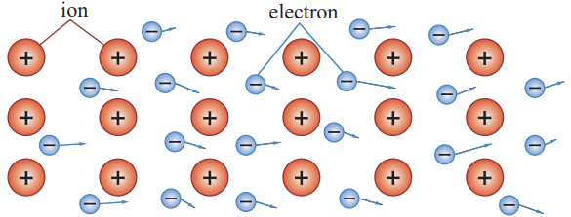

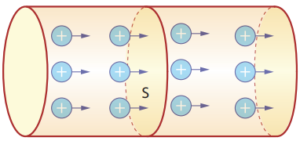

Slide 55
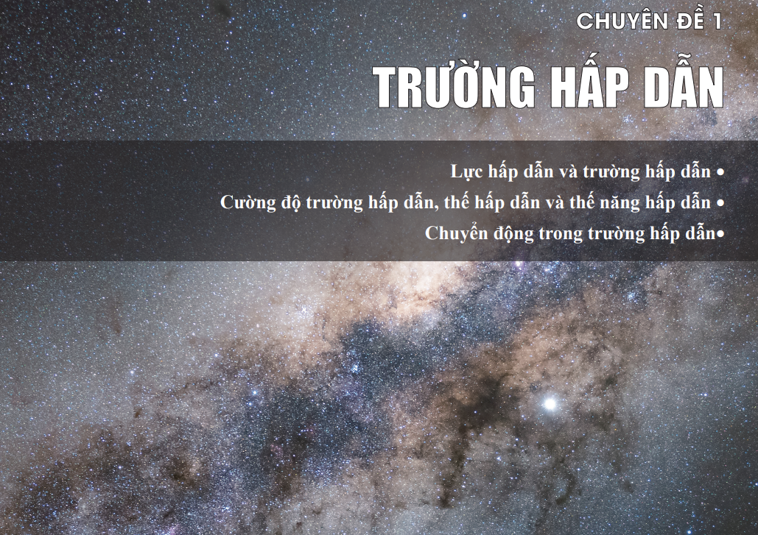

Slide 56
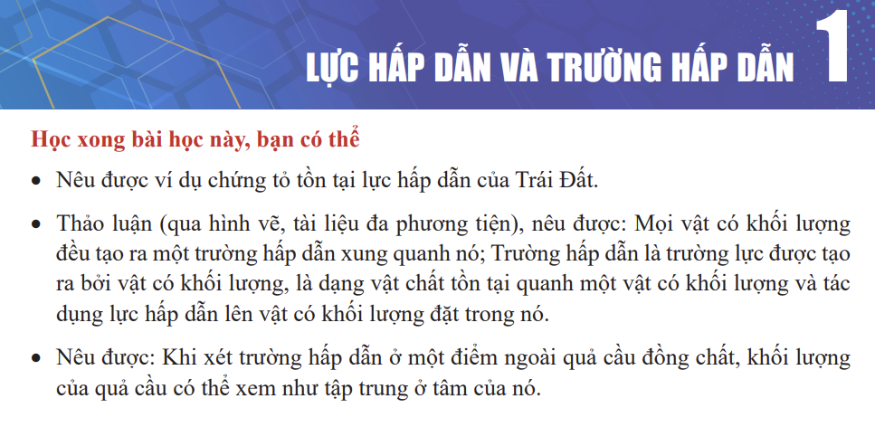

Slide 57
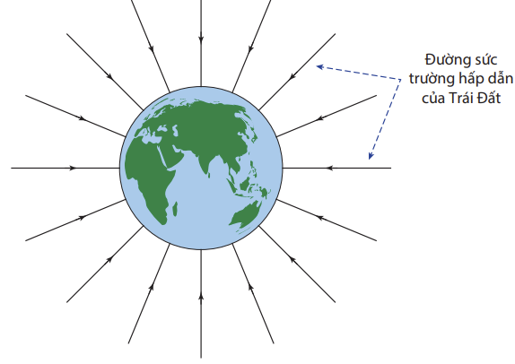

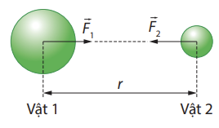


Slide 58


Slide 59
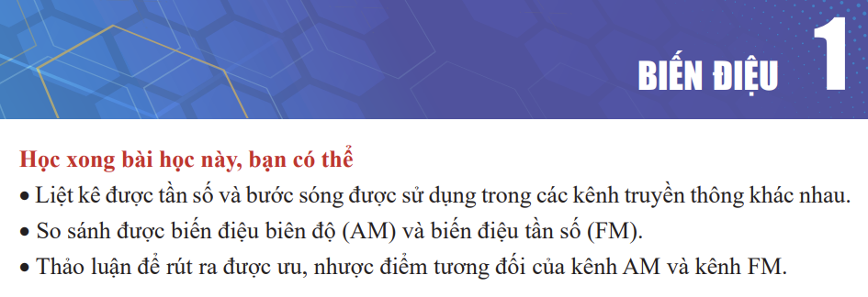

Slide 60
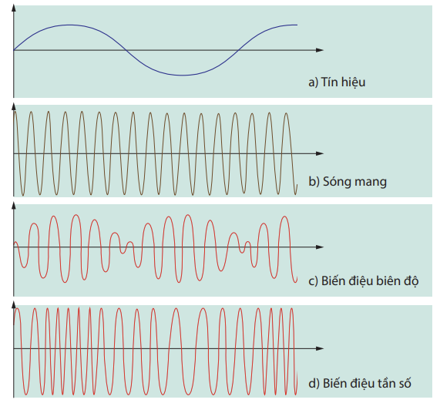


Slide 61


Slide 62
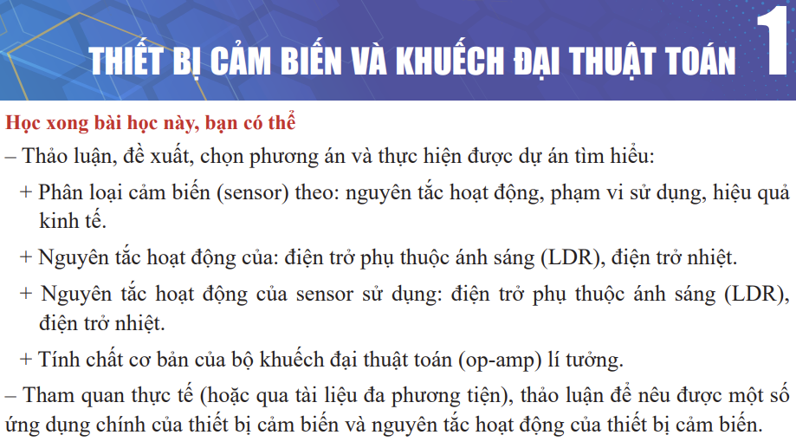

Slide 63
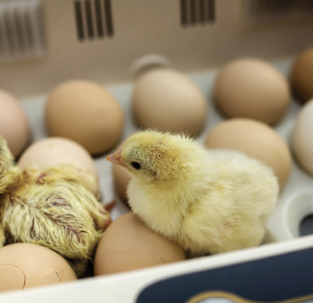
Cảm biến là thiết bị có đặc tính thay đổi khi có một yếu tố tác động lên nó (như nhiệt độ, áp suất, cường độ ánh sáng,...) thay đổi.
Một bộ cảm biến thường có cấu trúc gồm hai phần chính là phần tử cảm biến và bộ xử lí.
Phần tử cảm biến là phần tử có thể phát hiện/nhận biết và đáp ứng một kích thích của môi trường. Đây là phần quan trọng nhất của một bộ cảm biến. Chức năng của nó là cảm nhận sự biến thiên của yếu tố tác động lên nó (như nhiệt độ, áp suất, cường độ ánh sáng,...).
Bộ xử lí là phần tử chuyển đổi đáp ứng của phần tử cảm biến thành tín hiệu điện. Tín hiệu điện này có thể được hiển thị hoặc tác động lên các thiết bị khác, gọi chung là thiết bị đầu ra.
Ví dụ, sự thay đổi nhiệt độ của không khí trong lồng ấp trứng ở Hình 1.1 tác động vào cảm biến sẽ khiến bộ xử lí bật hoặc tắt bộ phận làm nóng và nhờ đó mà giữ cho trứng được ấp ở nhiệt độ thích hợp.

Slide 64
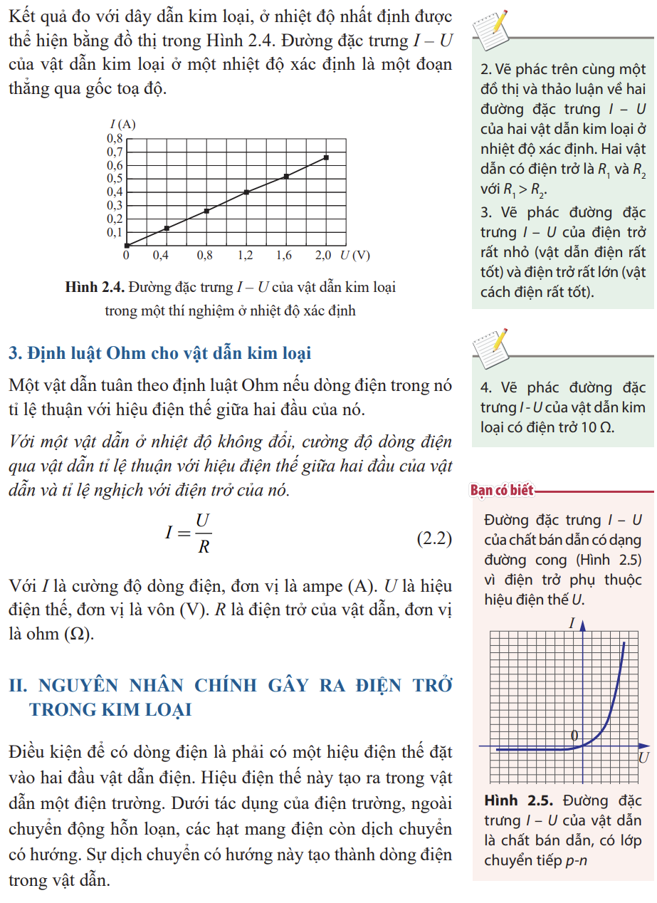
V. HỖ TRỢ DẠY HỌC TÍCH CỰC
Nhằm tạo điều kiện cho giáo viên đổi mới hình thức tổ chức dạy học; khuyến khích học sinh tích cực, chủ động, sáng tạo trong học tập, sách thiết kế đa dạng hoạt động học tập (trả lời câu hỏi, vẽ sơ đồ, lập bảng, thực hành, …)
Bước đầu, đã chú ý giúp học sinh hình thành kĩ năng tiến trình nhận thức khoa học, một kĩ năng đóng vai trò quyết định trong con đường đi đến các phát minh, sáng chế
4. MỚI VỀ DẠY HỌC TÍCH HỢP VÀ PHÙ HỢP VỚI KHẢ NĂNG DẠY HỌC CỦA GIÁO VIÊN

Slide 65
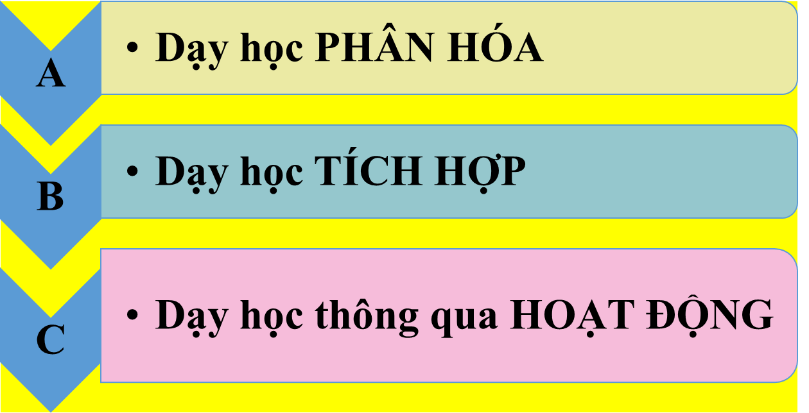
Vì sao phải dạy học tích cực?
Notes:
Xuất phát từ định nghĩa năng lực nên phải dạy học đáp ứng nội dung đã nêu trên

Slide 66
VI. ĐÁNH GIÁ
Các nguyên tắc kiểm tra, đánh giá
Đảm bảo đúng mục đích kiểm tra đánh giá
Thông tin thu được có giá trị đối với n/dạy, n/học và n/trường?
Đảm bảo đúng mục tiêu môn học
Thông tin thu được có đánh giá được mục tiêu/chuẩn đầu ra môn học được thực hiện đến mức nào?
Dùng các công cụ và phương pháp kiểm tra, đánh giá có độ giá trị, độ tin cậy và độ phân biệt cao
Các công cụ và phương pháp kiểm tra, đánh giá đảm bảo thu được những thông tin mong muốn chính xác, khách quan.

Slide 67
VI. ĐÁNH GIÁ
Các nguyên tắc kiểm tra, đánh giá
Tác động tích cực đến người học
Nâng cao trình độ nhận thức và tư duy
Nâng cao động cơ học tập
Tác động tích cực đến người dạy
Nâng cao chuyên môn, nghiệp vụ
Nâng cao tâm thế và trách nhiệm
Đảm bảo tính khả thi và hiệu quả
Về thời gian cần thiết, quy trình thực hiện, chi phí nguồn lực.

Slide 68
VI. ĐÁNH GIÁ
2. Triết lý, mục đích kiểm tra, đánh giá
Đánh giá vì hoạt động học tập = Assessment for learning
Đánh giá như hoạt động học tập = Assessment as learning
Đánh giá kết quả học tập = Assessment of learning

Slide 69
VI. ĐÁNH GIÁ
3. Mục tiêu, nội dung kiểm tra, đánh giá
Đánh giá tổng kết/thành tích (Summative Assessment)
Đánh giá quá trình/phát triển (Formative Assessment)
Đánh giá vận dụng/xác thực (Authentic Assessment)
Đánh giá sáng tạo (Alternative Assessment)

Slide 70
VI. ĐÁNH GIÁ
3. Mục tiêu, nội dung kiểm tra, đánh giá
Cần chú trọng đánh giá khả năng vận dụng sáng tạo tri thức trong những tình huống ứng dụng khác nhau.
Đánh giá năng lực được coi là bước phát triển cao hơn so với đánh giá kiến thức, kĩ năng.
Để chứng minh HS có năng lực ở một mức độ nào đó, phải tạo cơ hội cho HS được giải quyết vấn đề trong tình huống mang tính thực tiễn.
Khi đó HS vừa phải vận dụng những kiến thức, kĩ năng đã được học ở nhà trường, vừa sử dụng những kinh nghiệm của bản thân thu được từ những trải nghiệm bên ngoài nhà trường để giải quyết vấn đề của thực tiễn.

Slide 71
VI. ĐÁNH GIÁ
3. Mục tiêu, nội dung kiểm tra, đánh giá
Như vậy, thông qua việc hoàn thành một nhiệm vụ trong bối cảnh thực, có thể đồng thời đánh giá được cả khả năng nhận thức, kĩ năng thực hiện và những giá trị, tình cảm của người học
Mặt khác, đánh giá năng lực không hoàn toàn phải dựa vào chương trình giáo dục của từng môn học như đánh giá kiến thức, kĩ năng, bởi năng lực là tổng hóa, kết tinh kiến thức, kĩ năng, thái độ, tình cảm, giá trị, chuẩn mực đạo đức,… được hình thành từ nhiều môn học, lĩnh vực học tập khác nhau, và từ sự phát triển tự nhiên về mặt xã hội của một con người

Slide 72
VI. ĐÁNH GIÁ
4. Hỗ trợ đánh giá
Cuối mỗi chủ đề có các câu hỏi, bài luyện tập. Đây là tư liệu giúp GV trong việc đánh giá, giúp HS có thể tự đánh giá mức độ nhận thức qua chủ đề
Hoạt động Đánh giá được thể hiện trong toàn bộ tiến trình của bài học thông qua các câu hỏi và bài tập và các hoạt động gắn kết, khám phá kiến thức mới, luyện tập, thực hành và vận dụng
Đa số các hoạt động học tập trong SGK và Chuyên đề học tập Vật lí 11 tạo cơ hội cho HS tự đánh giá và đánh giá lẫn nhau

Slide 73
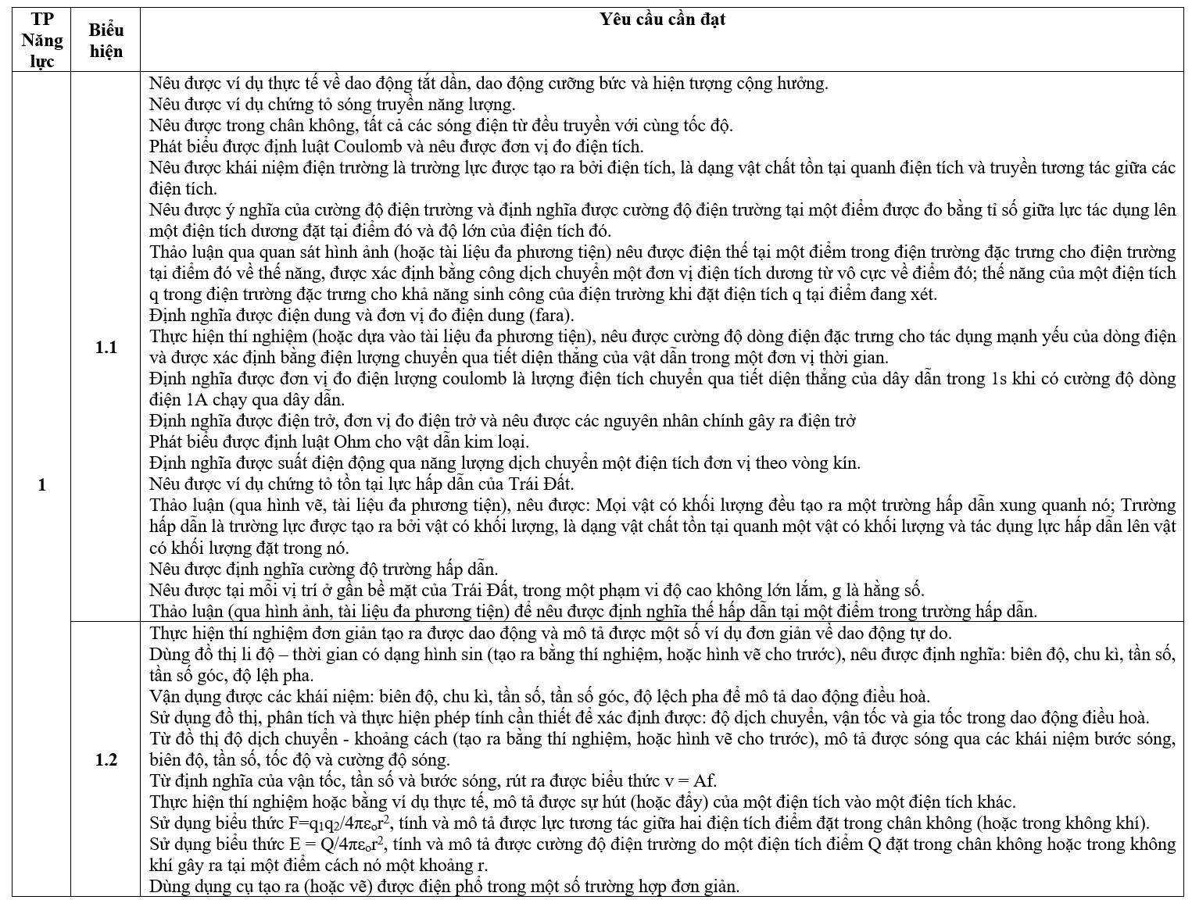
TIÊU CHÍ ĐÁNH GIÁ

Slide 74
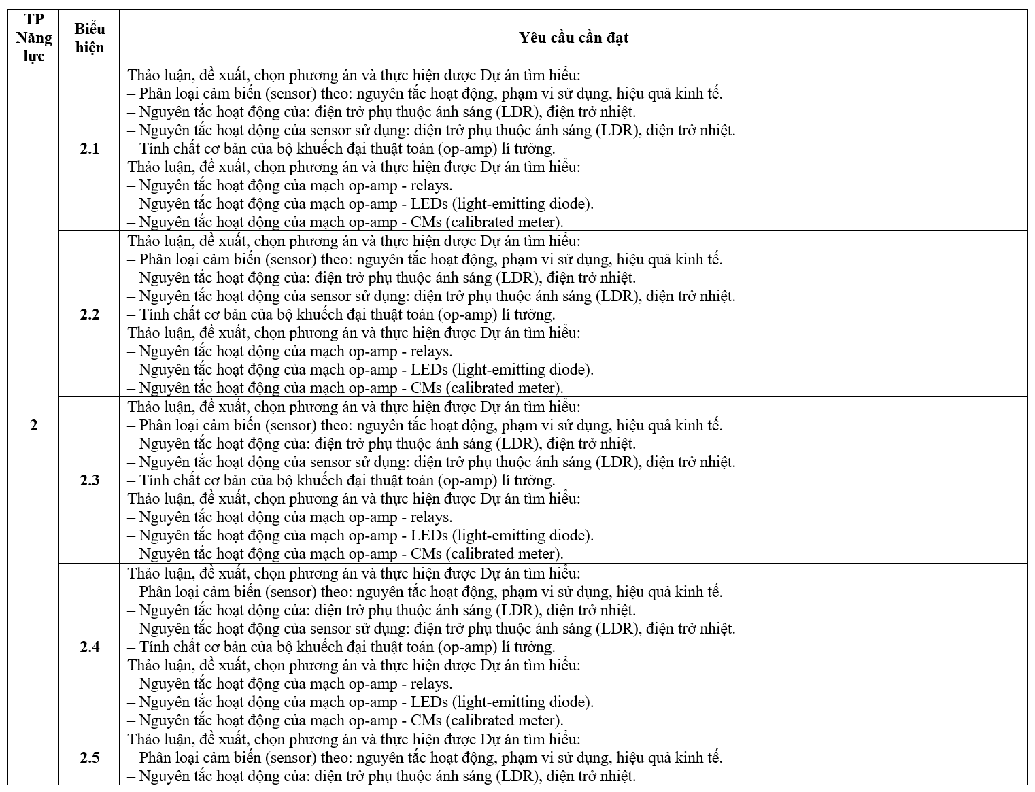
TIÊU CHÍ ĐÁNH GIÁ

Slide 75
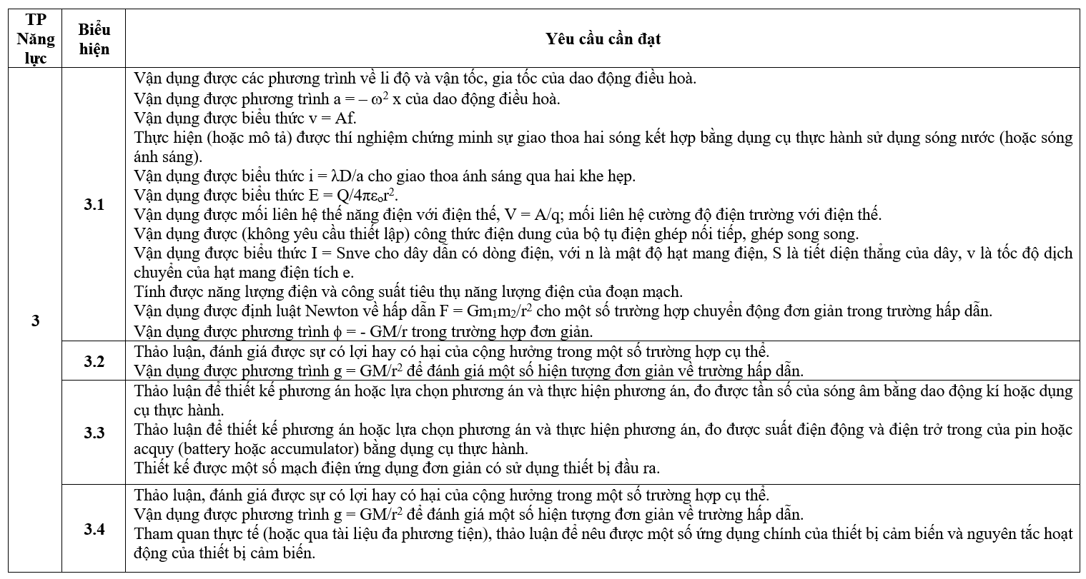
TIÊU CHÍ ĐÁNH GIÁ

Slide 76

VII. PHÙ HỢP VỚI ĐIỀU KIỆN CỦA ĐỊA PHƯƠNG
Ngôn ngữ trong sáng phù hợp với mọi vùng miền trên cả nước, diễn đạt một cách dễ hiểu, gần gũi, thân thiện tạo sự hưng phấn tìm hiểu, khám phá bài học.
Nội dung được trình bày rõ ràng, khoa học; kênh hình phong phú, đa dạng, phù hợp với đặc điểm tâm sinh lí học sinh.
Thay vì dùng các lệnh khô khan, sách sử dụng nhiều hình ảnh, bảng biểu và các biểu tưởng, sơ đồ hoá nội dung đối với những kiến thức khó, trừu tượng.
Các hoạt động học tập đa dạng, hỗ trợ tối đa các vùng còn khó khăn.

Slide 77


